Slide 1

Tunngaviusut
Inuit innarluutillit pisariaqartitaat tunngaviusut qulakkeerneqassapput
Tiliup 2025-mi ataatsimeersuartitsinera

Slide 2
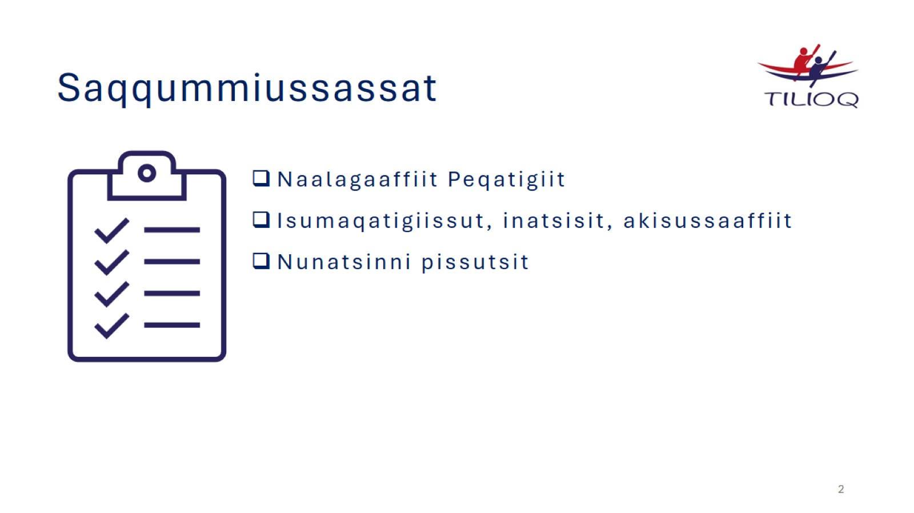
Saqqummiussassat

Slide 3
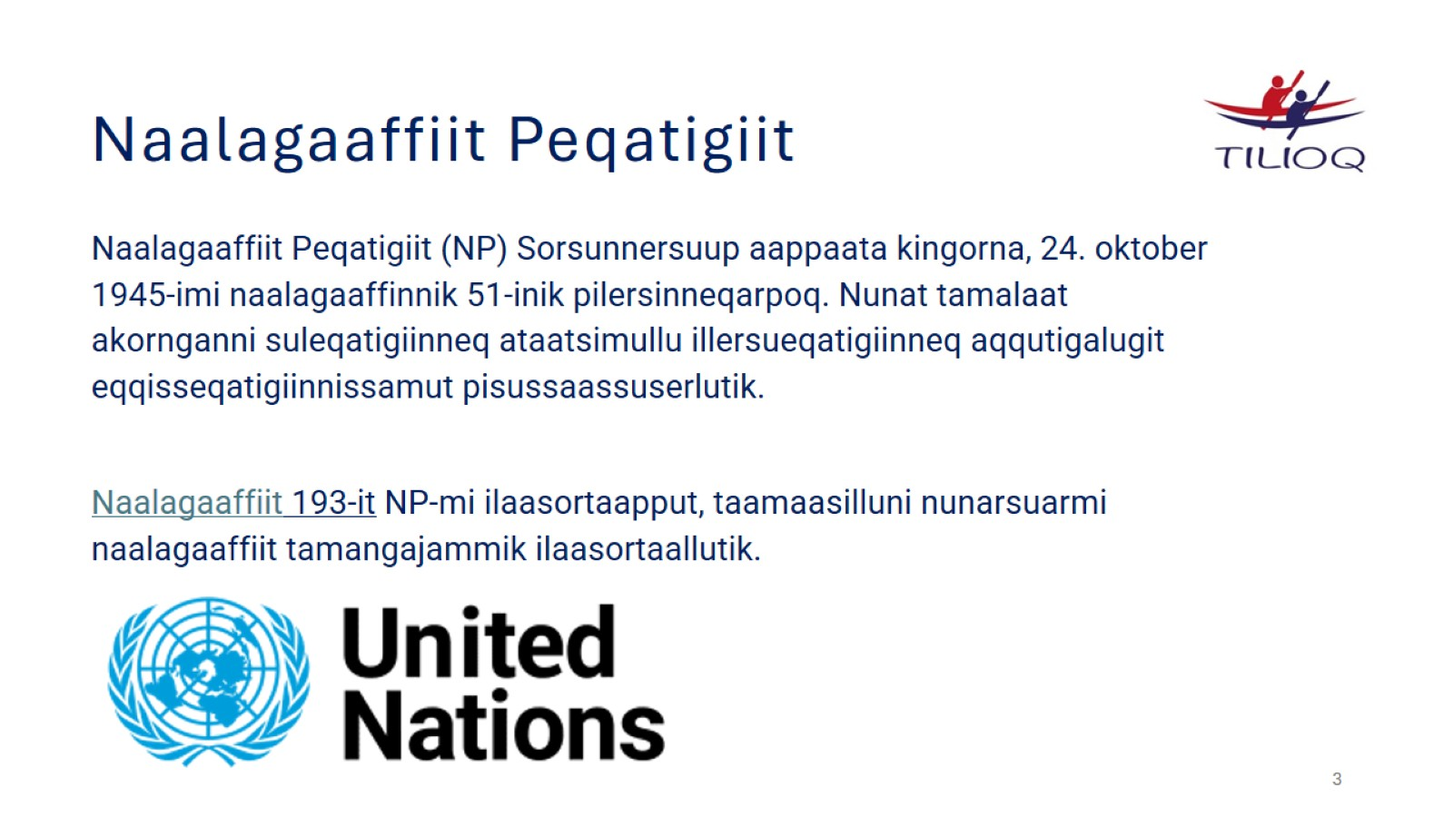
Naalagaaffiit Peqatigiit

Slide 4
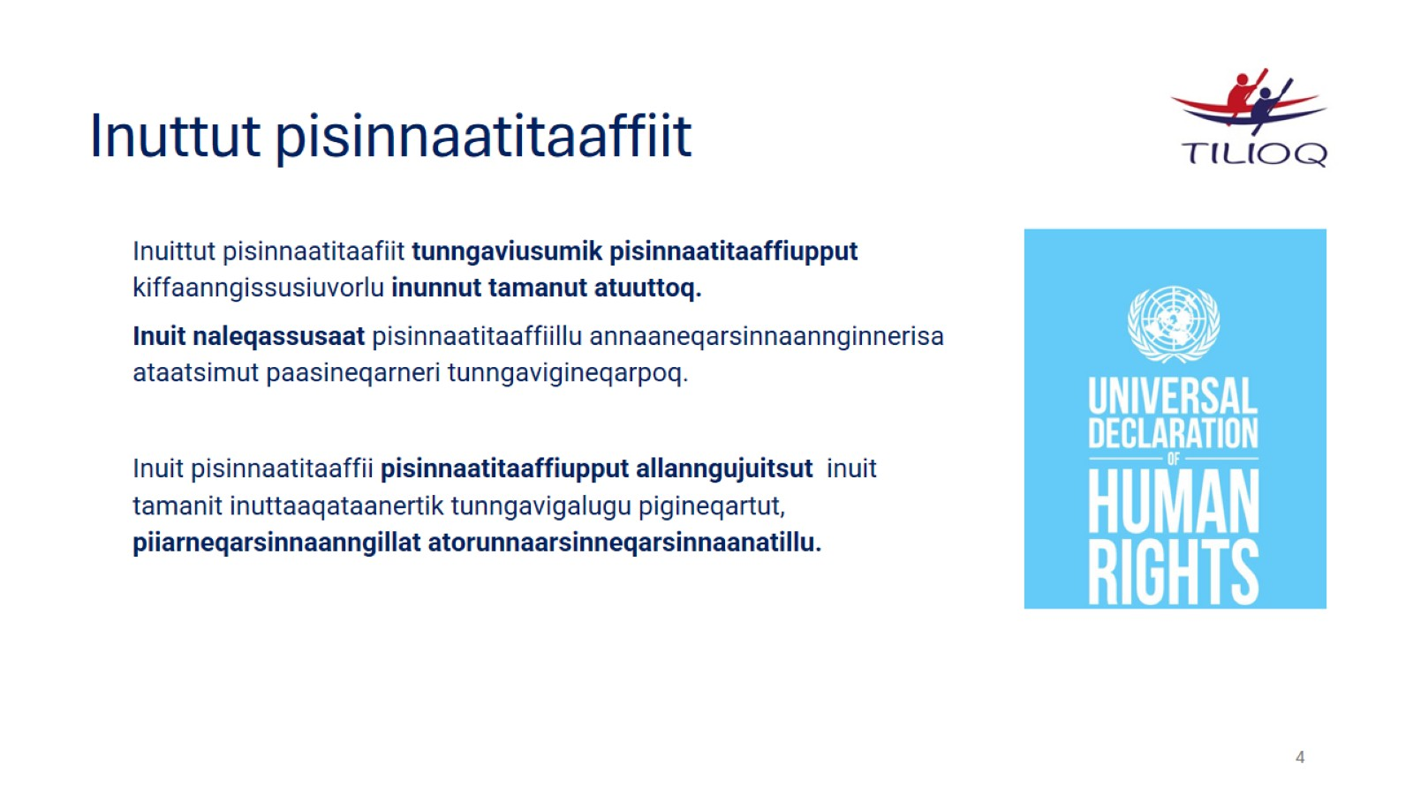
Inuttut pisinnaatitaaffiit

Slide 5
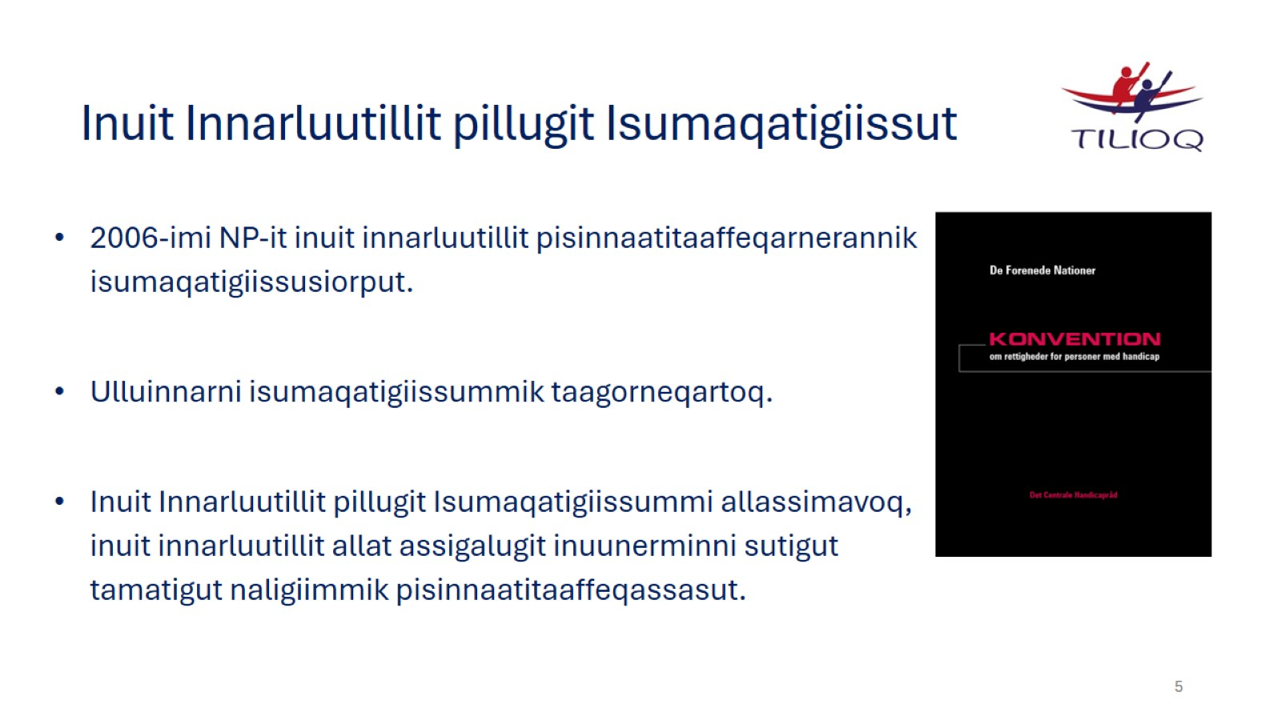
Inuit Innarluutillit pillugit Isumaqatigiissut

Slide 6
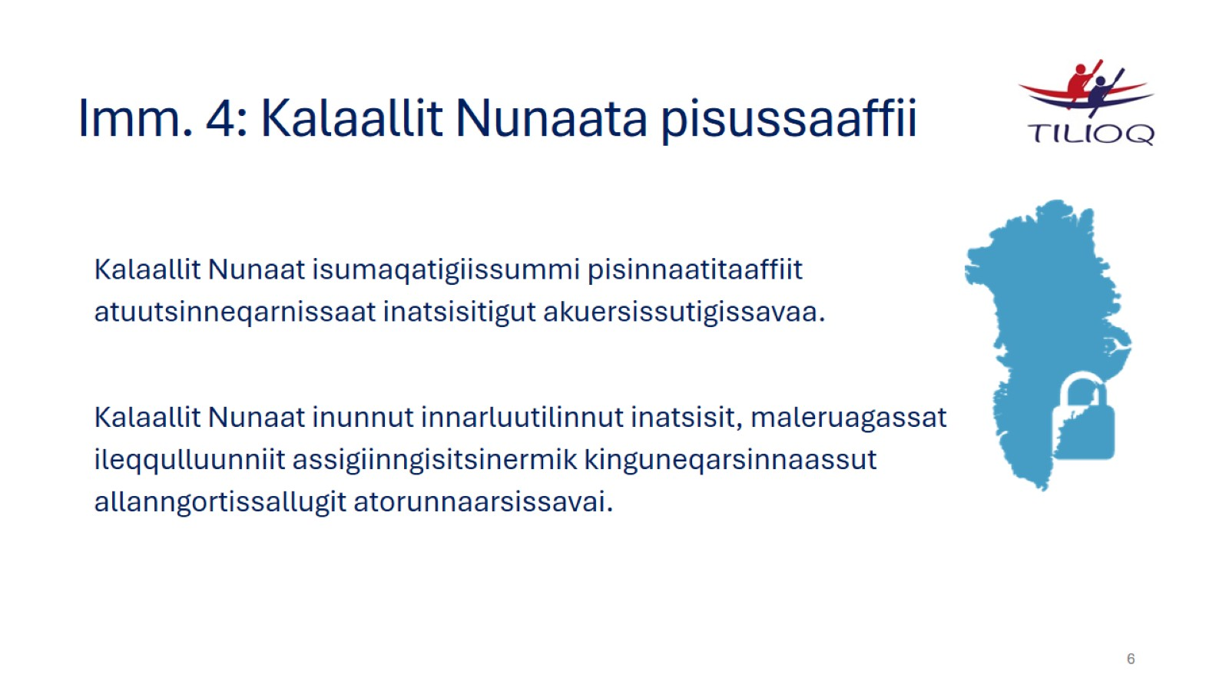
Imm. 4: Kalaallit Nunaata pisussaaffii

Slide 7
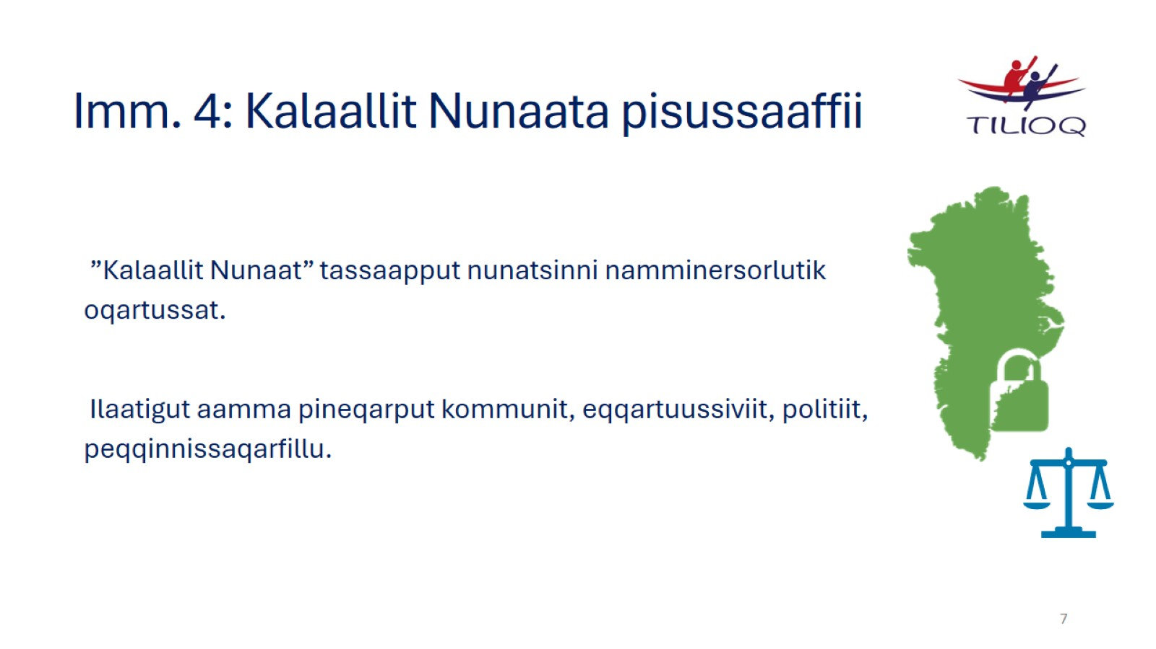
Imm. 4: Kalaallit Nunaata pisussaaffii

Slide 8
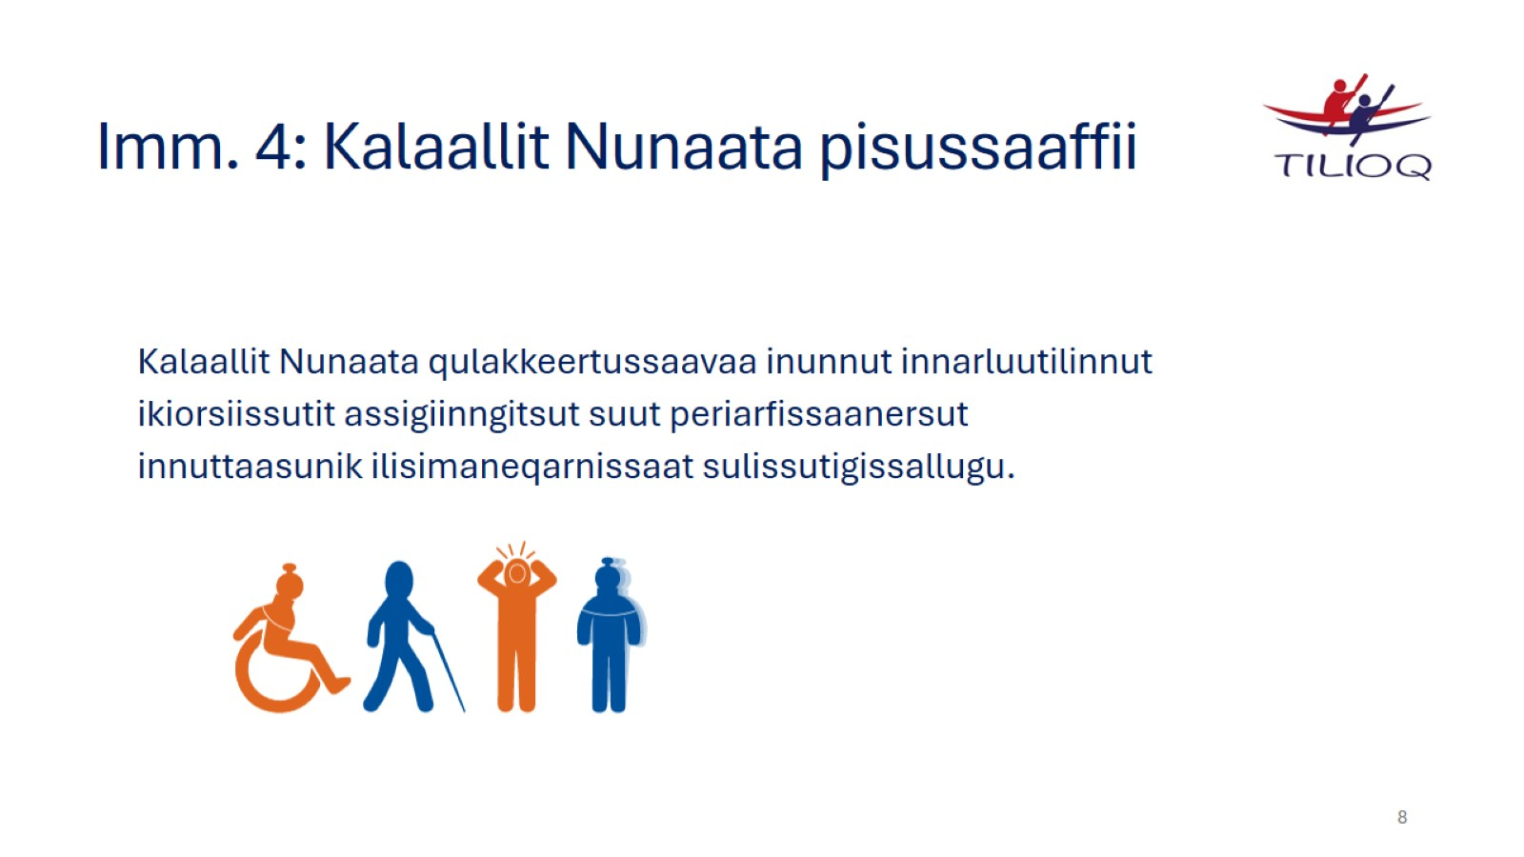
Imm. 4: Kalaallit Nunaata pisussaaffii

Slide 9
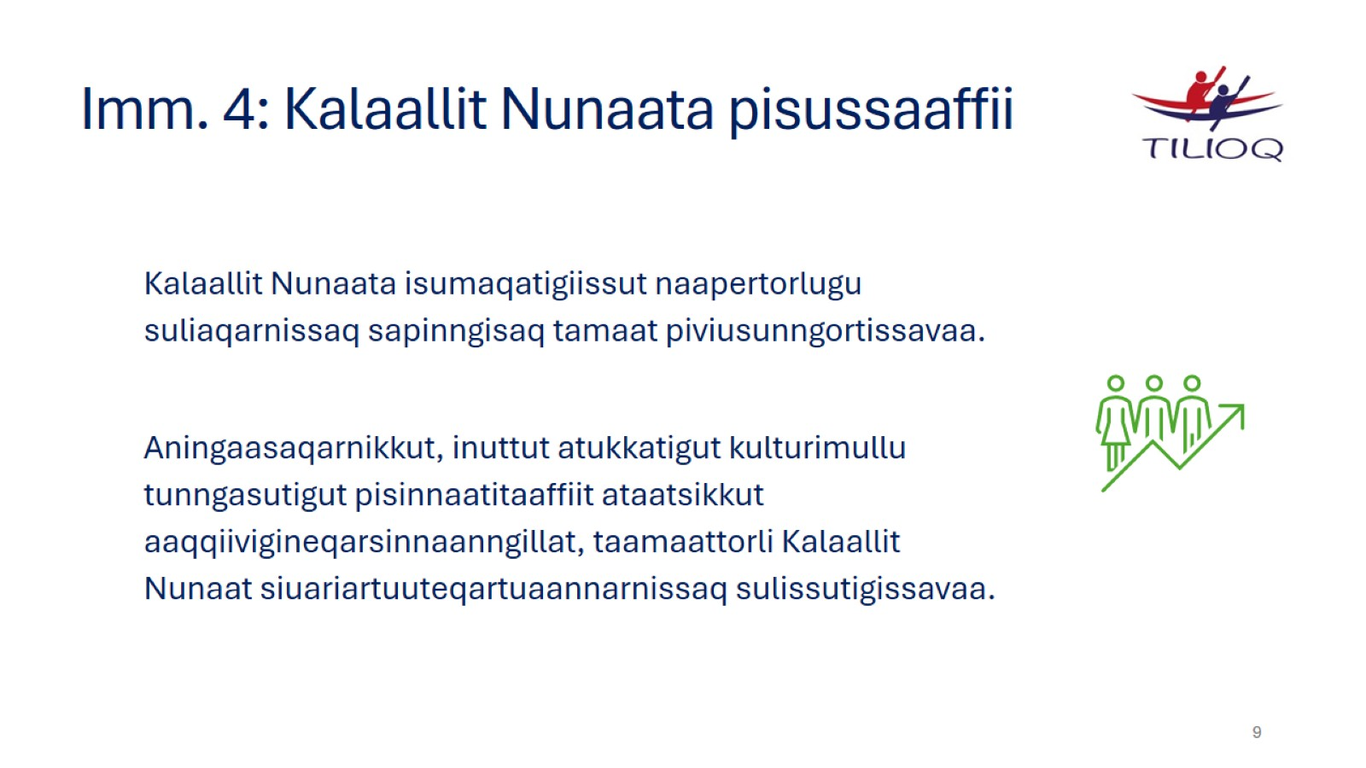
Imm. 4: Kalaallit Nunaata pisussaaffii

Slide 10
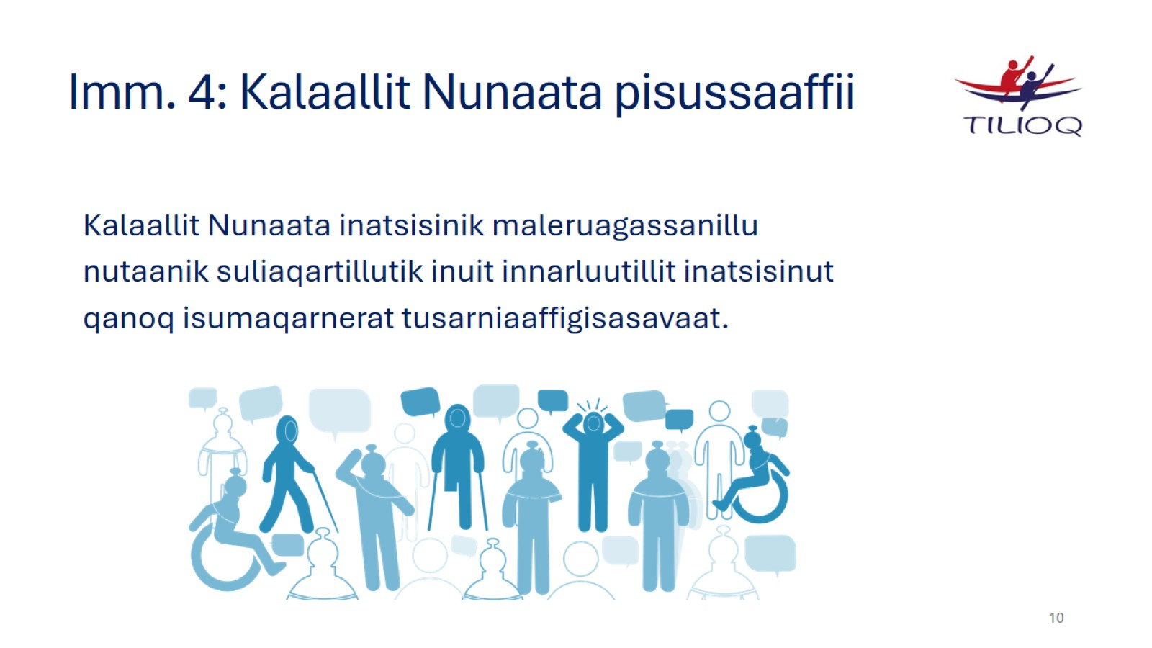
Imm. 4: Kalaallit Nunaata pisussaaffii

Slide 11
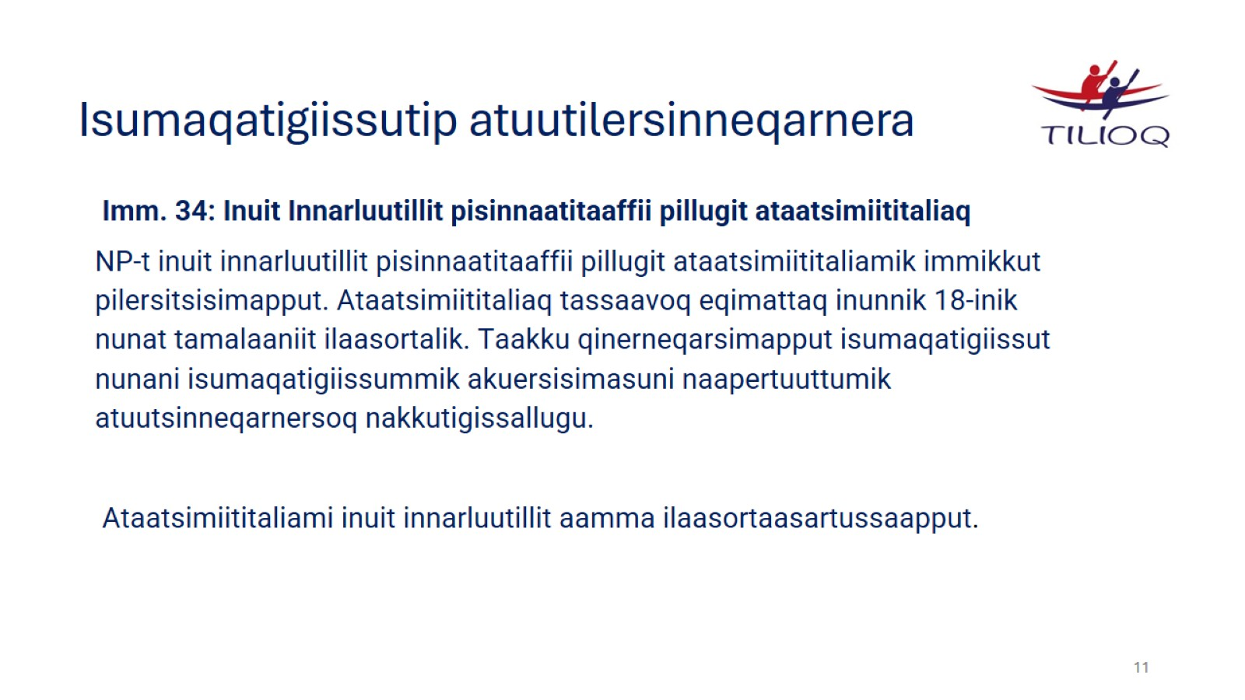
Isumaqatigiissutip atuutilersinneqarnera

Slide 12
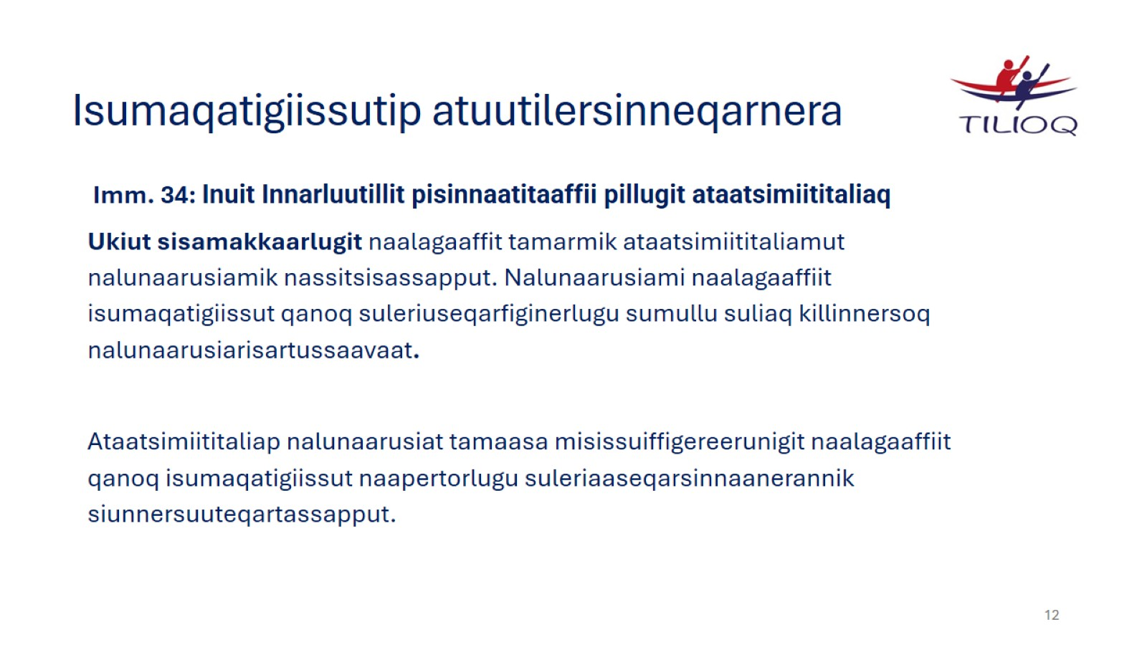
Isumaqatigiissutip atuutilersinneqarnera

Slide 13
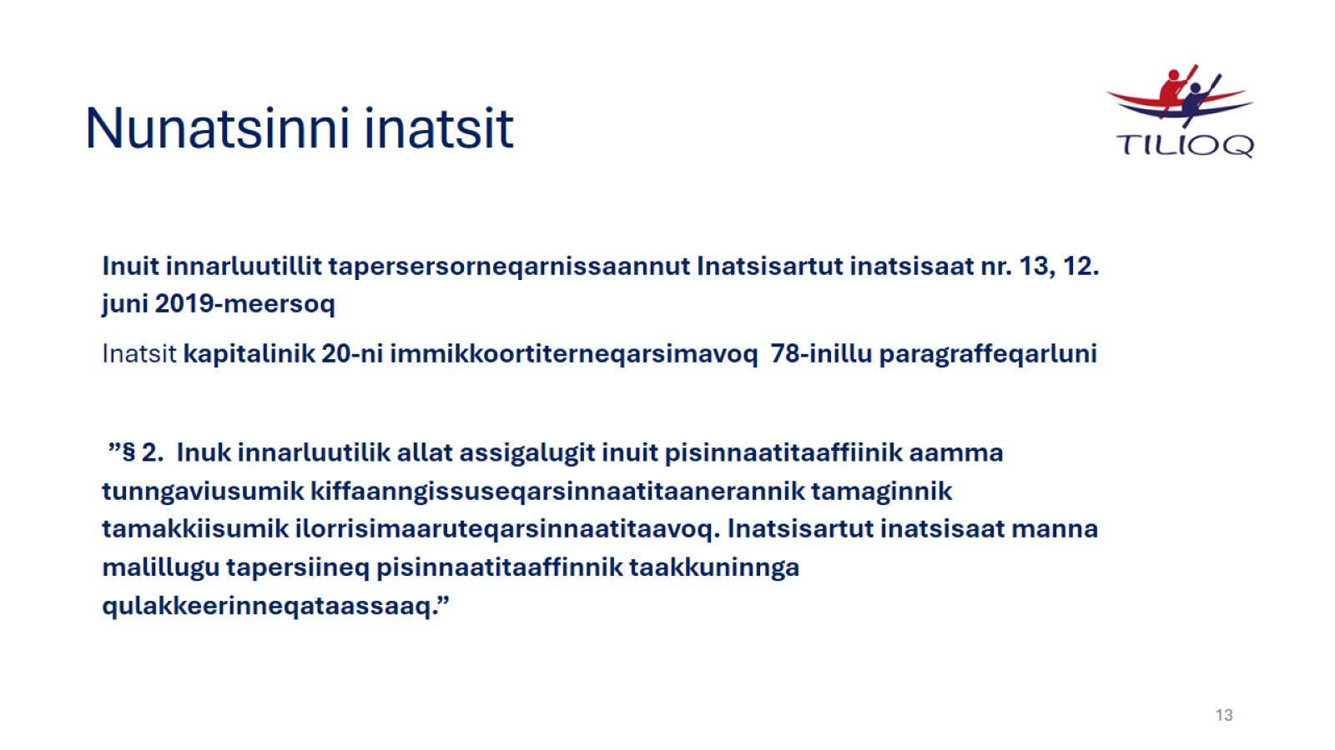
Nunatsinni inatsit

Slide 14
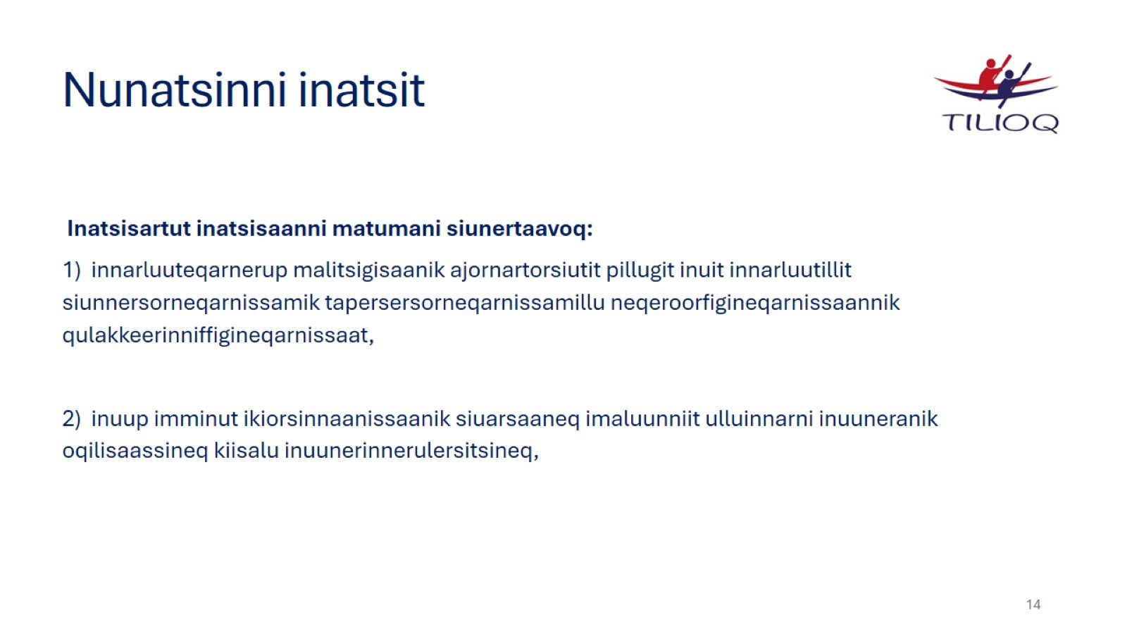
Nunatsinni inatsit

Slide 15
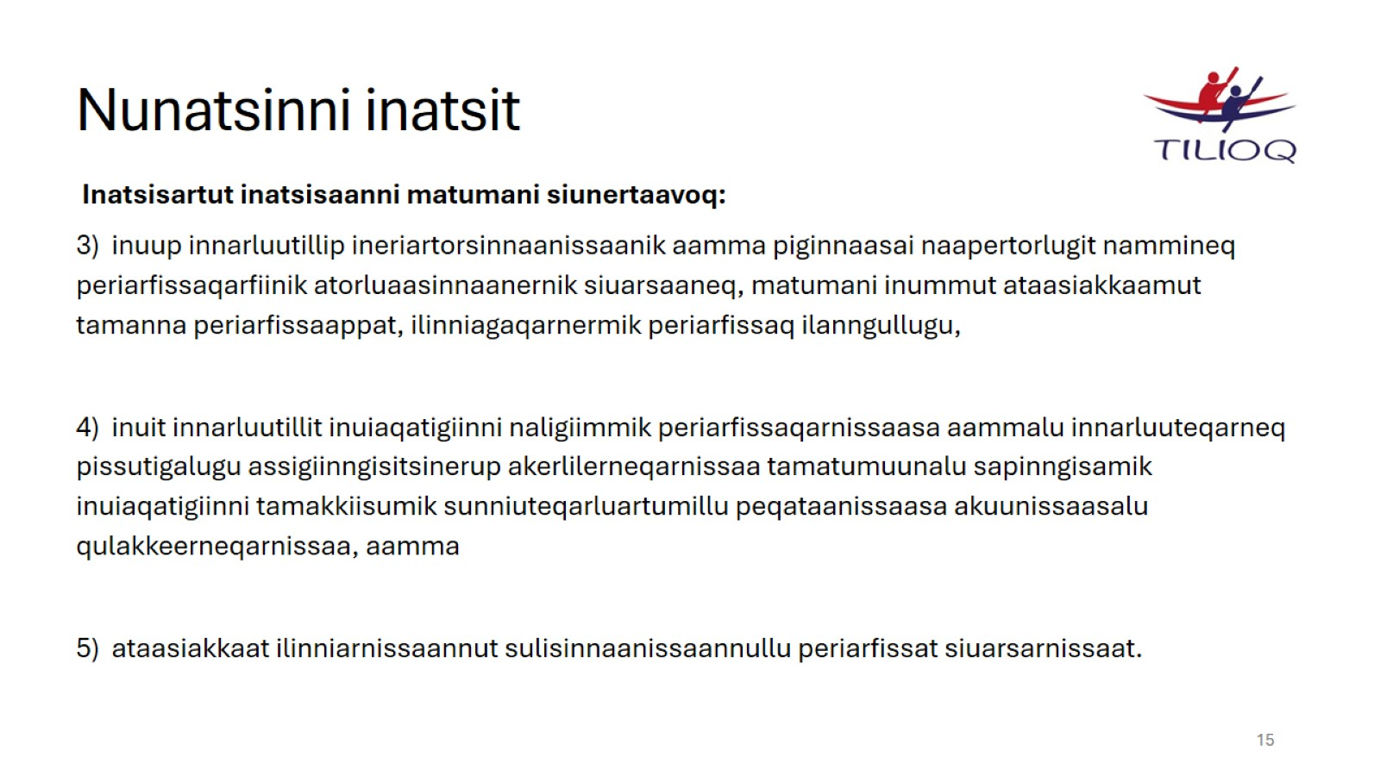
Nunatsinni inatsit

Slide 16

Isumaqatigiissutip atuutilersinneqarnera

Slide 17
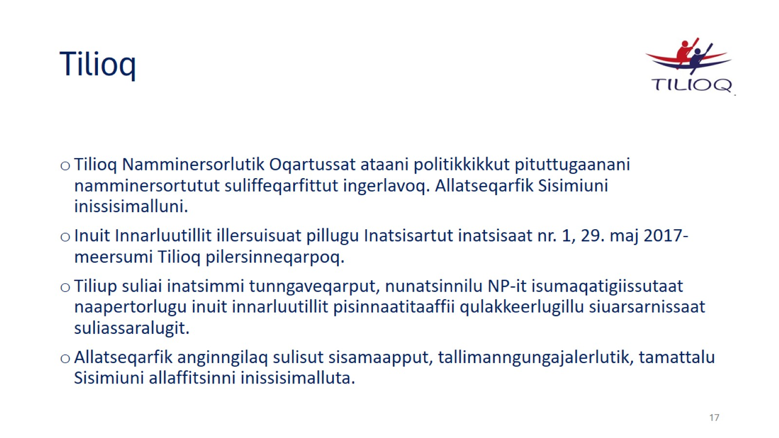
Tilioq

Slide 18
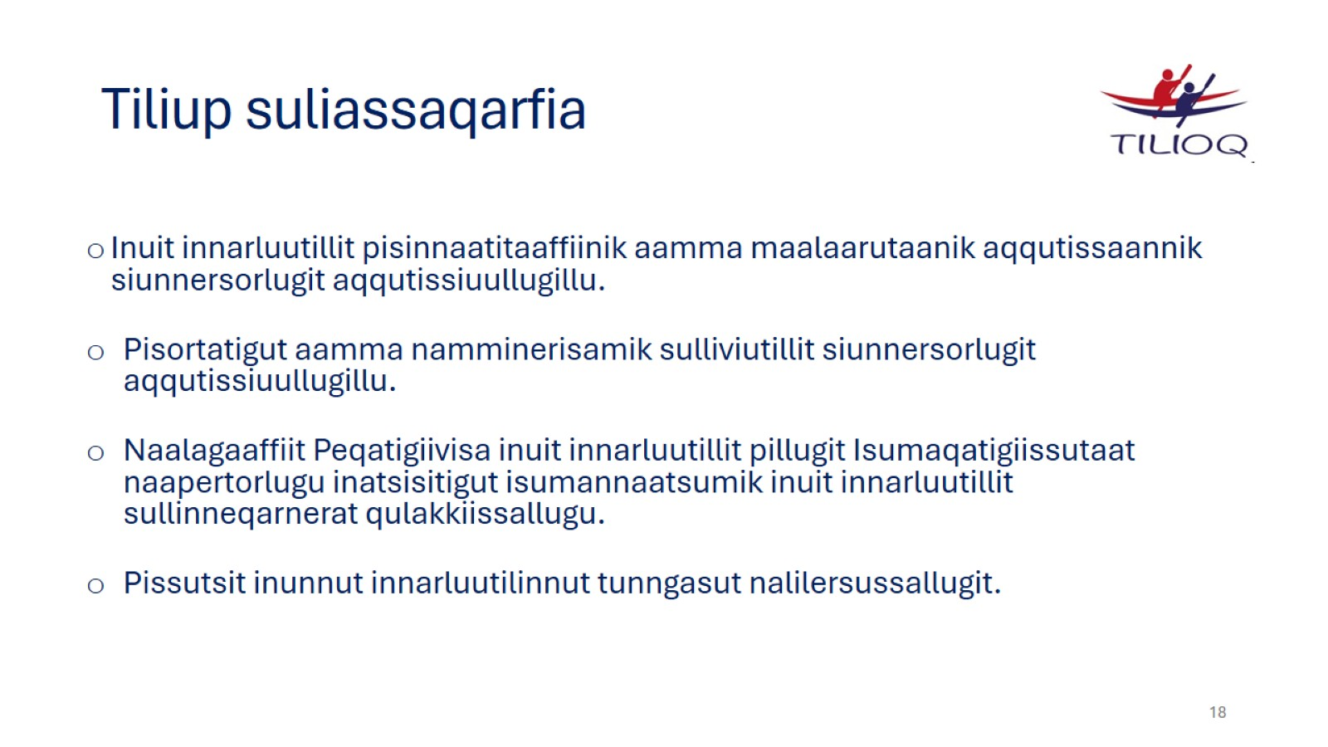
Tiliup suliassaqarfia

Slide 19
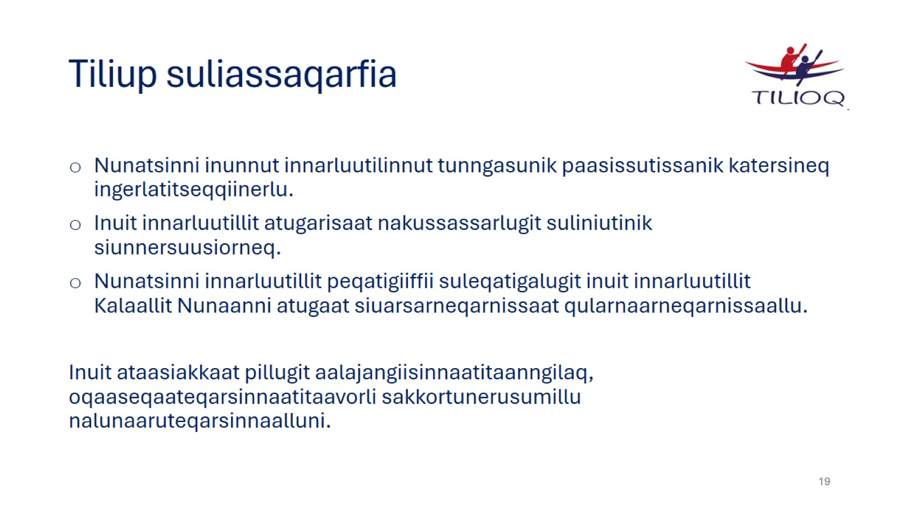
Tiliup suliassaqarfia

Slide 20
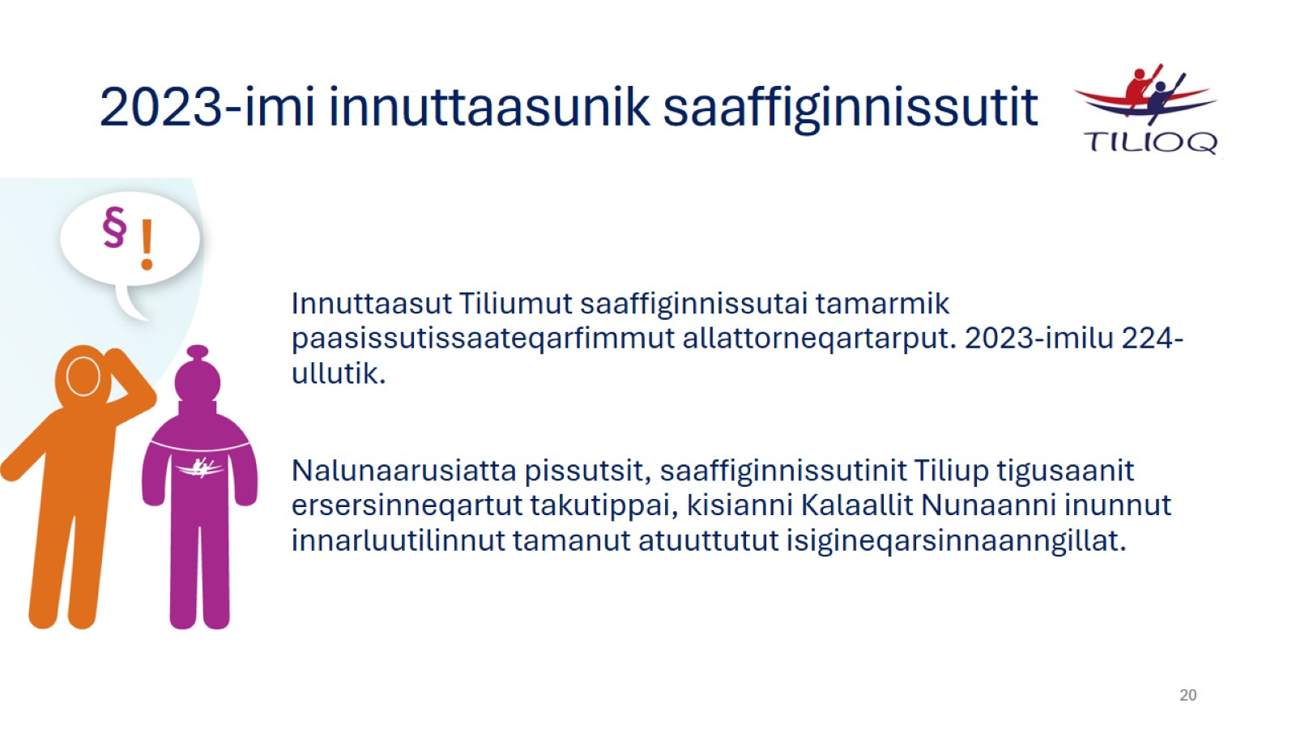
2023-imi innuttaasunik saaffiginnissutit

Slide 21
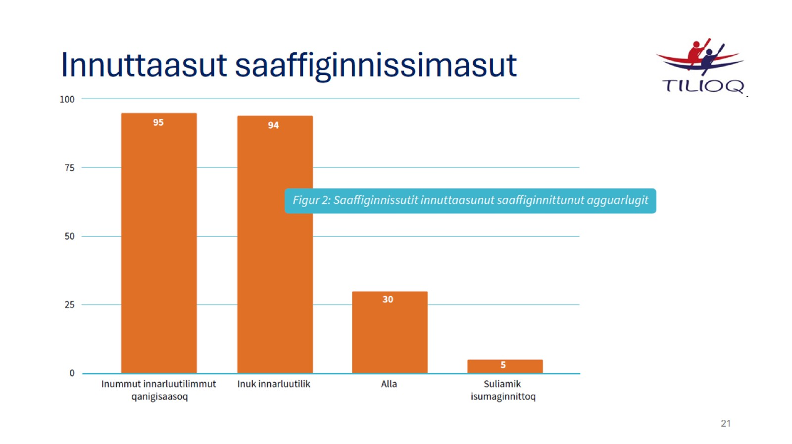
Innuttaasut saaffiginnissimasut

Slide 22
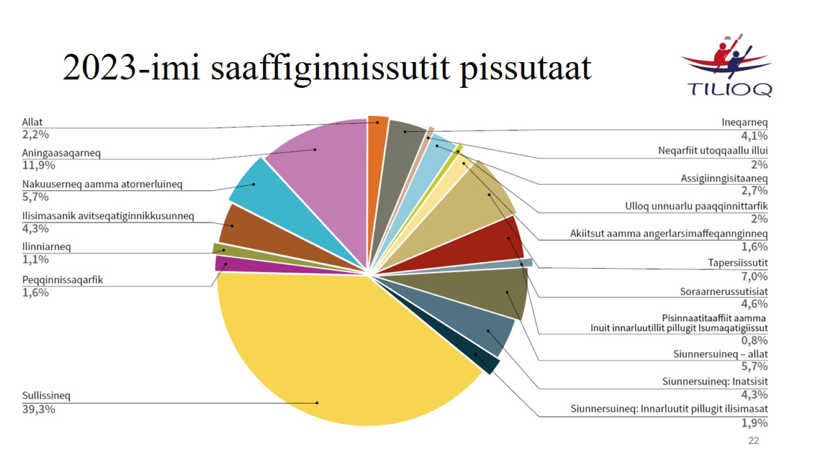
2023-imi saaffiginnissutit pissutaat

Slide 23
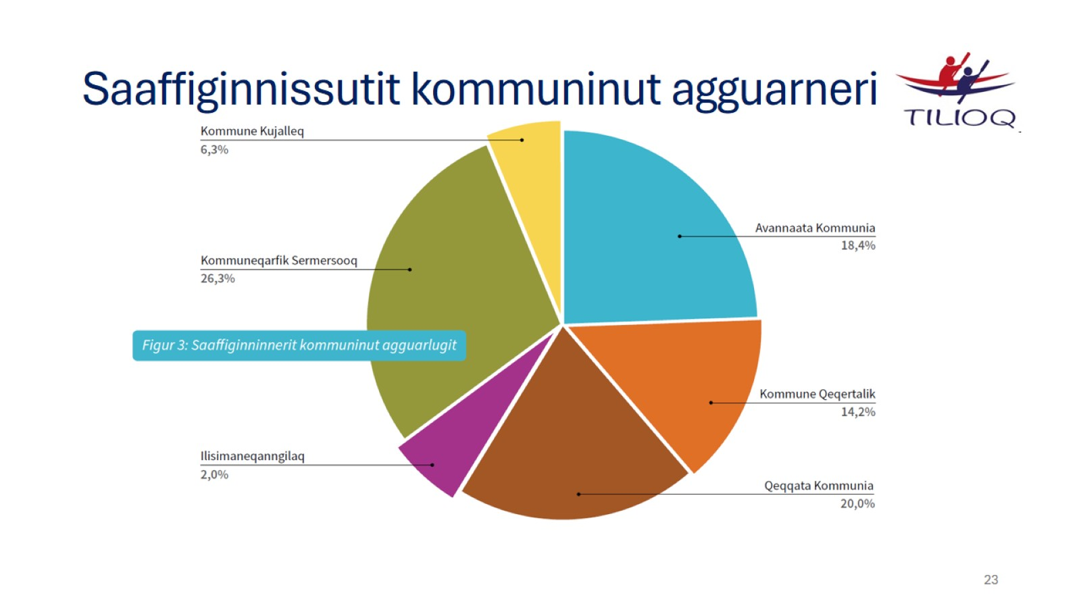
Saaffiginnissutit kommuninut agguarneri

Slide 24
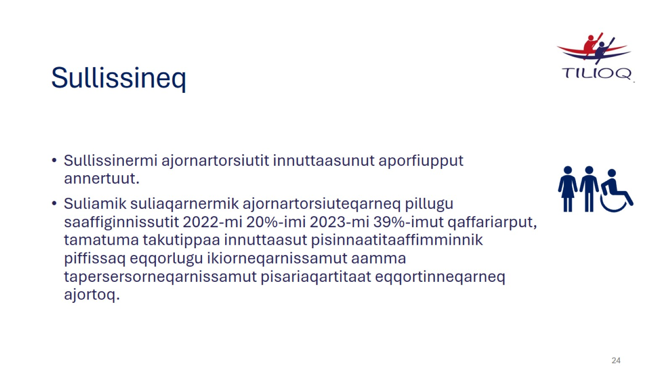
Sullissineq

Slide 25
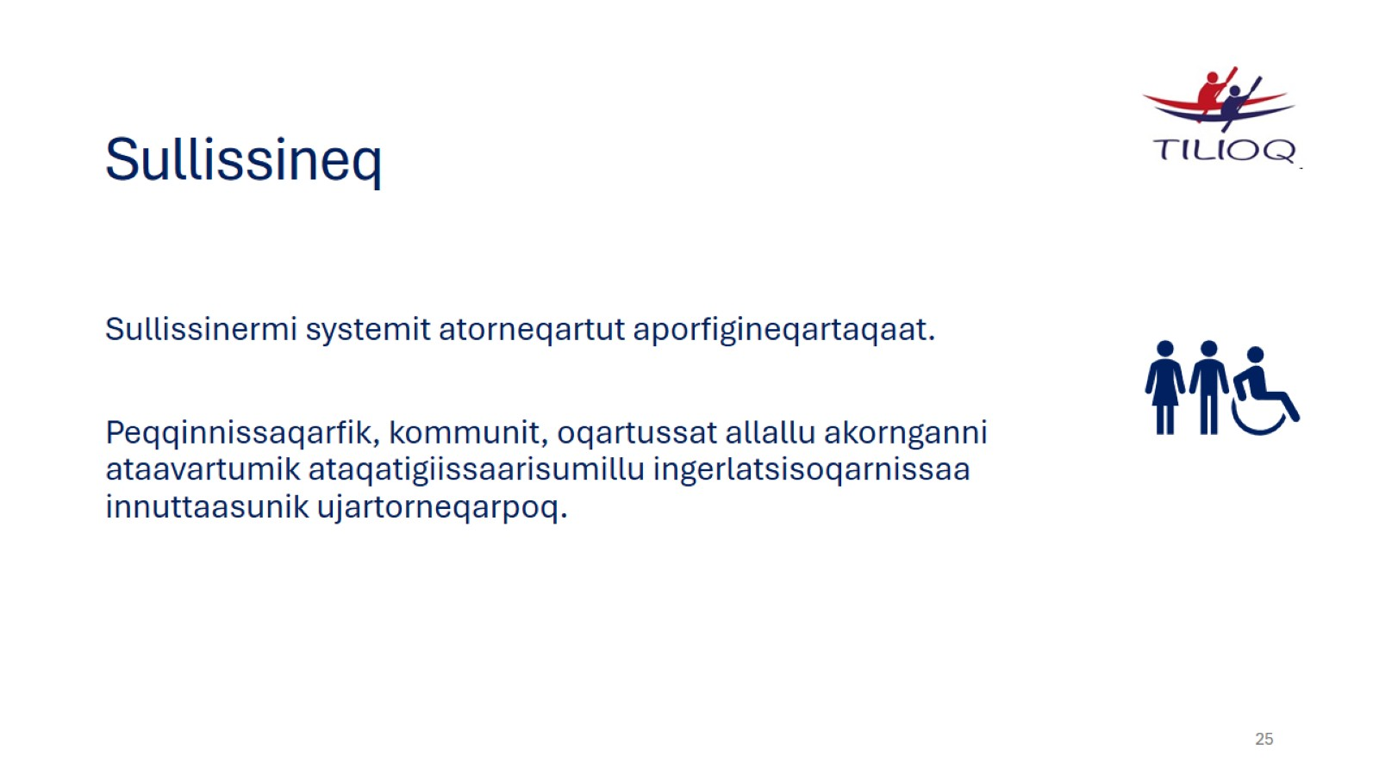
Sullissineq

Slide 26
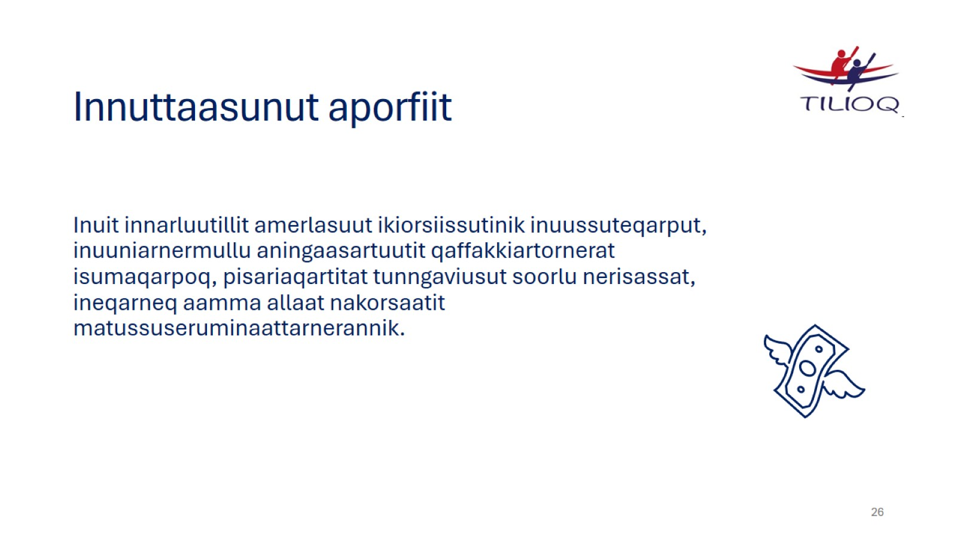
Innuttaasunut aporfiit

Slide 27
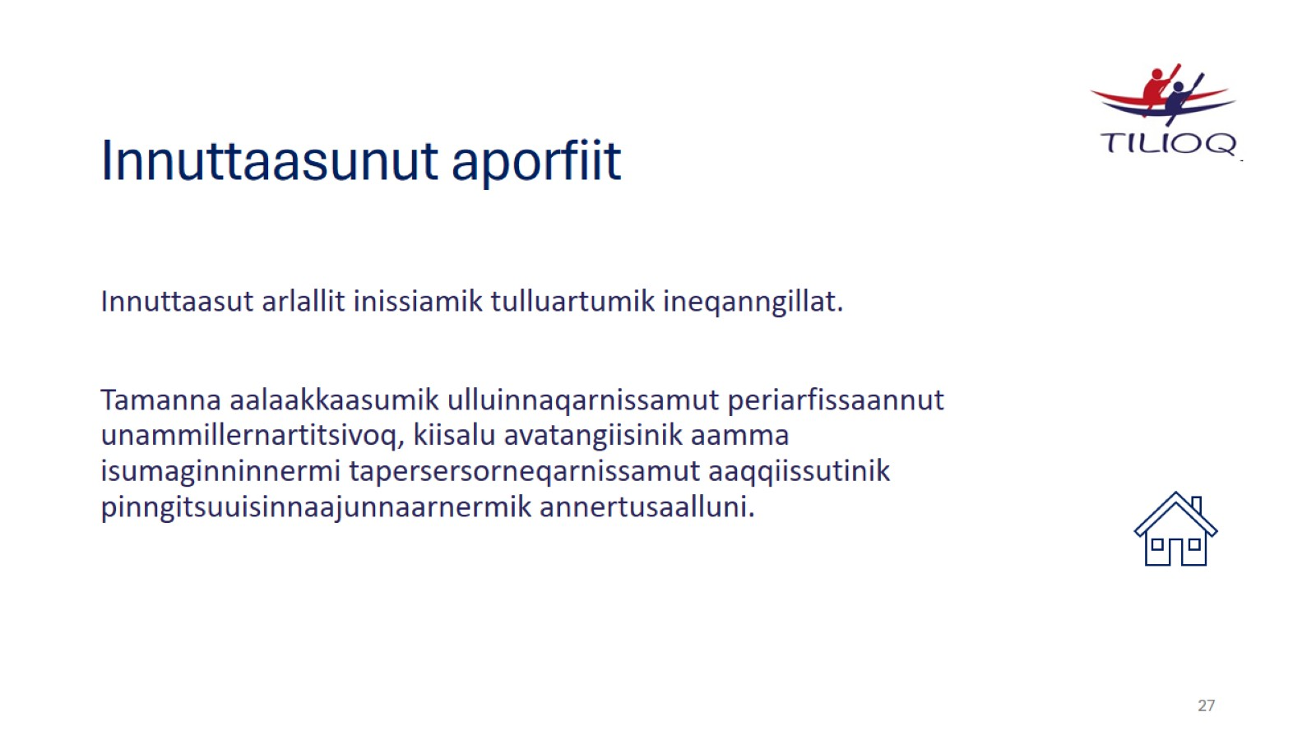
Innuttaasunut aporfiit

Slide 28
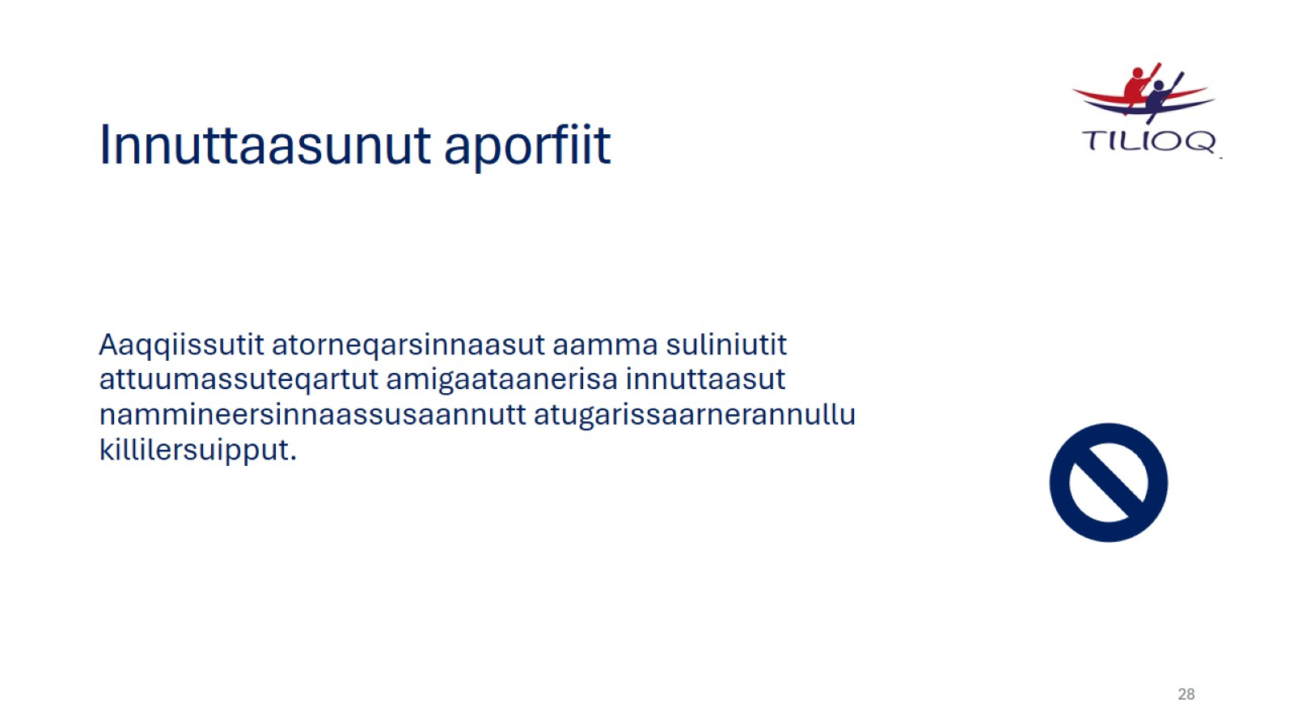
Innuttaasunut aporfiit

Slide 29
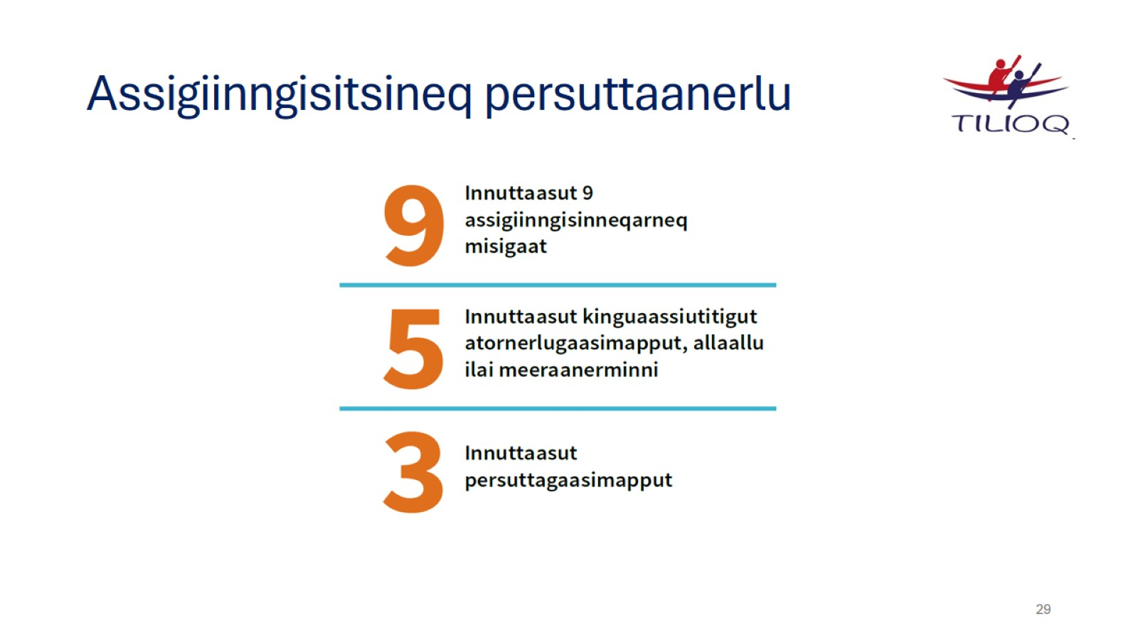
Assigiinngisitsineq persuttaanerlu

Slide 30
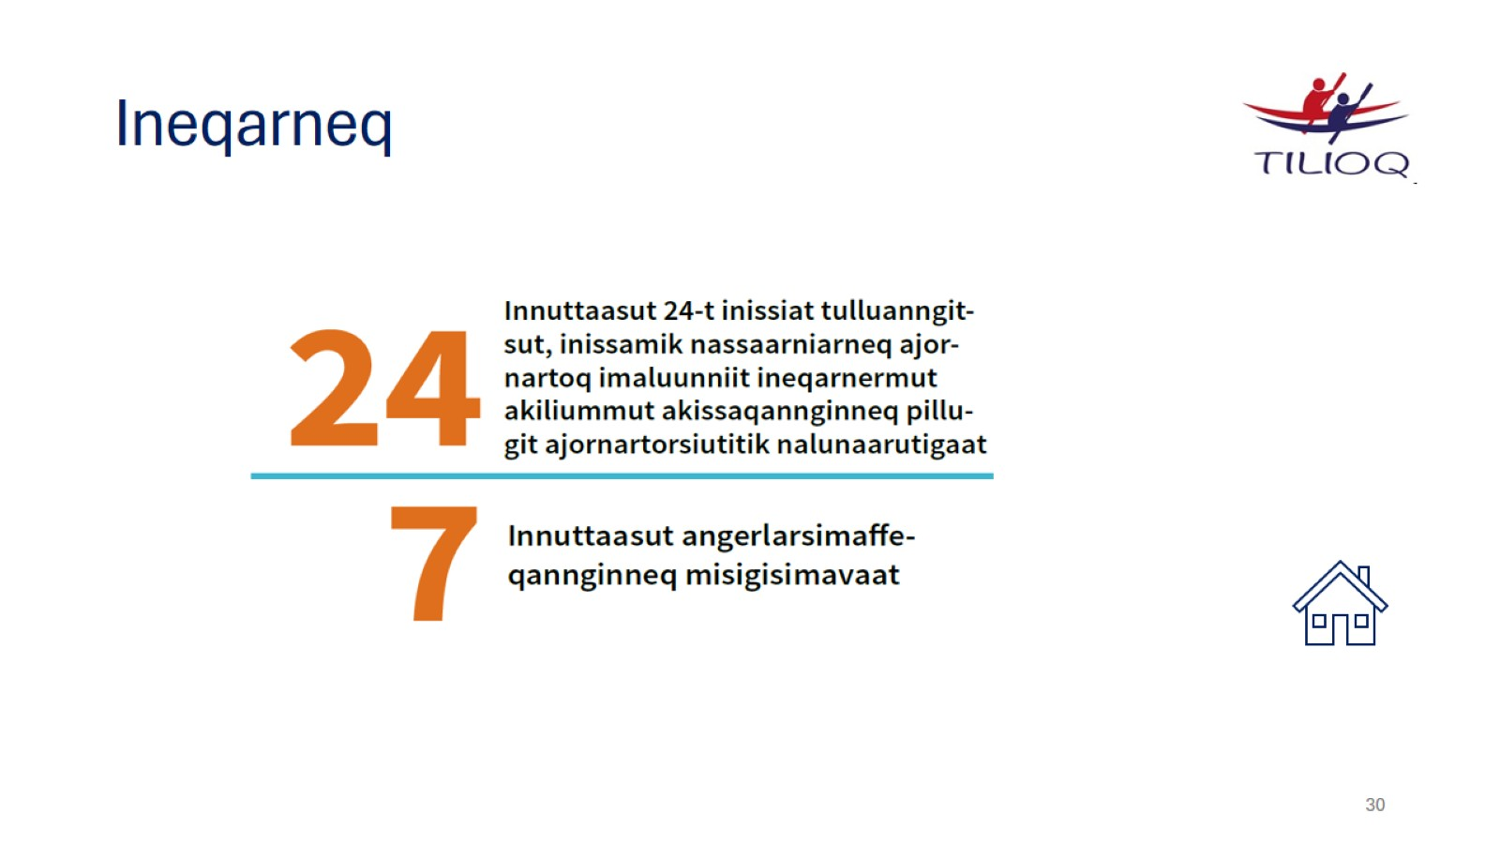
Ineqarneq

Slide 31
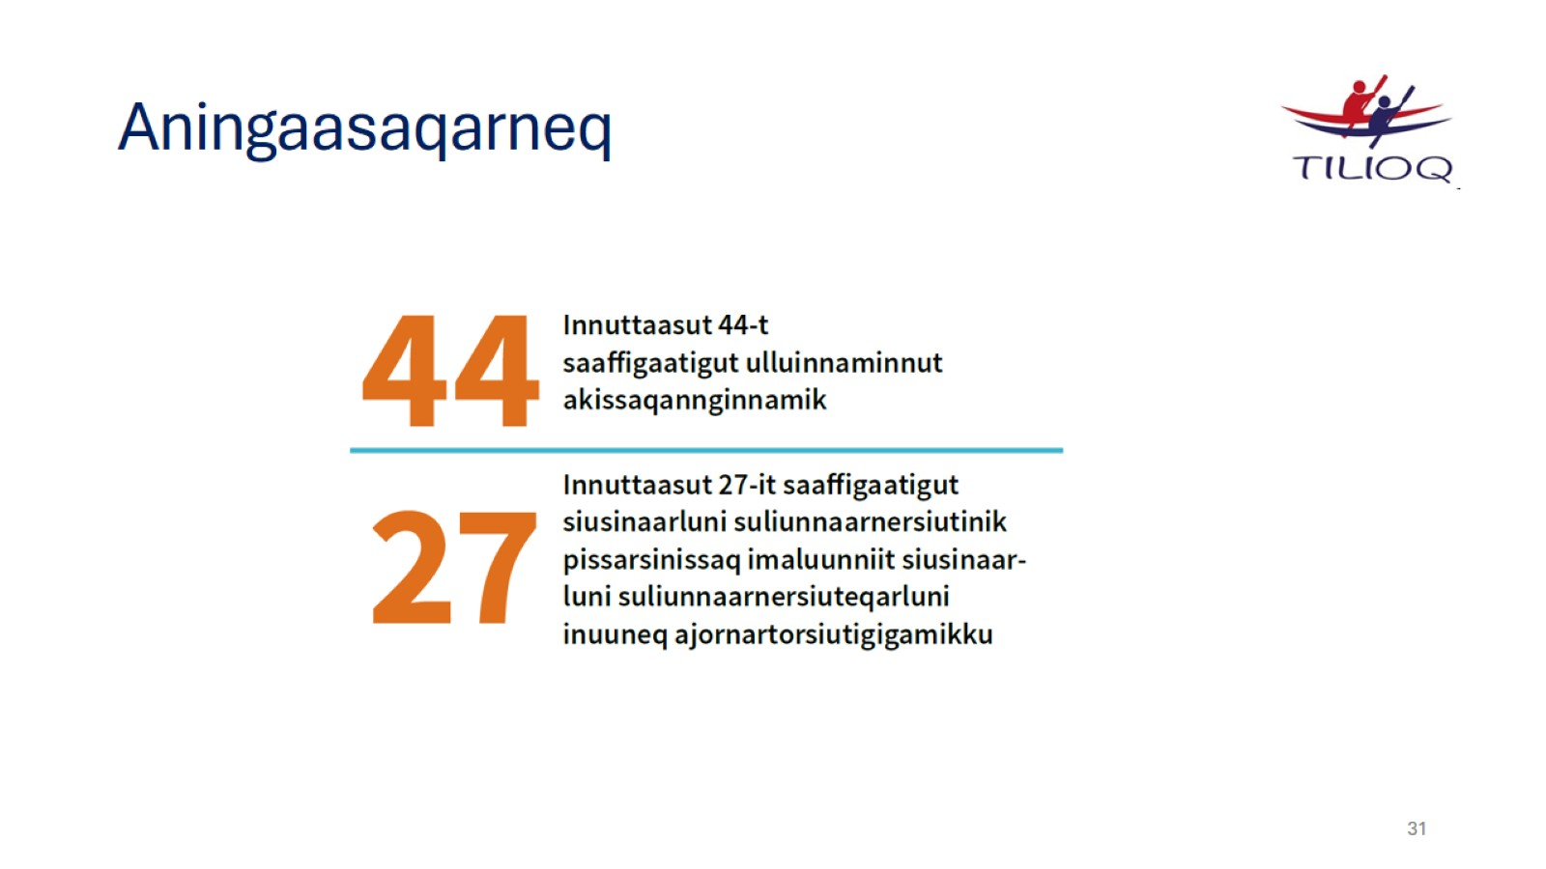
Aningaasaqarneq

Slide 32
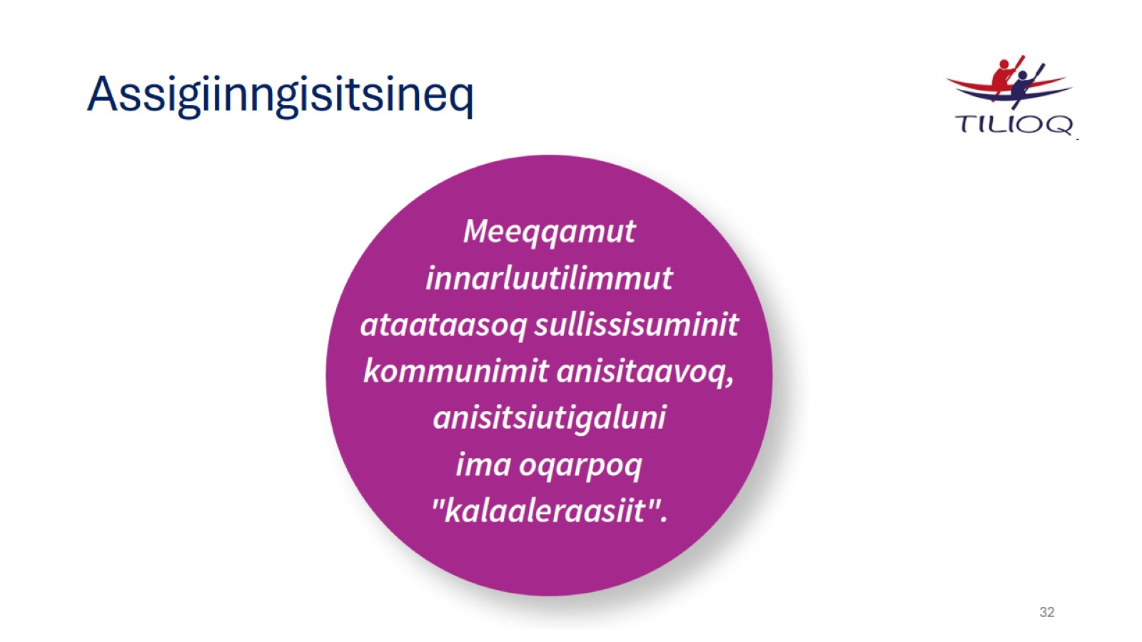
Assigiinngisitsineq

Slide 33
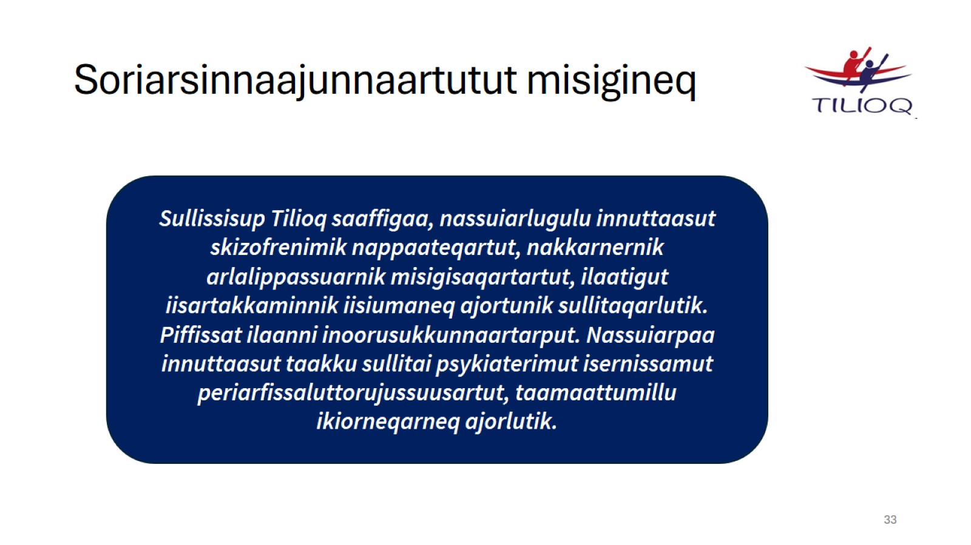
Soriarsinnaajunnaartutut misigineq

Slide 34
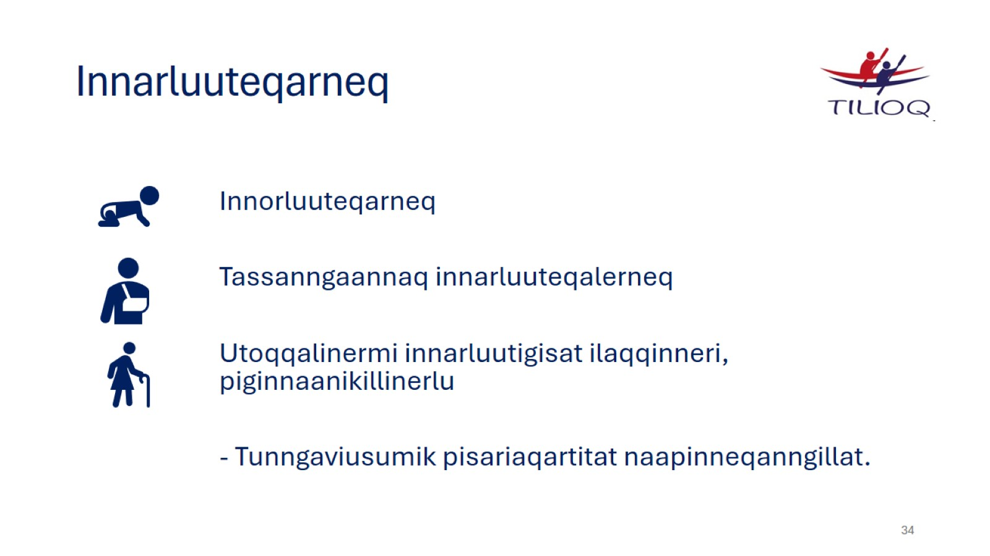
Innarluuteqarneq

Slide 35
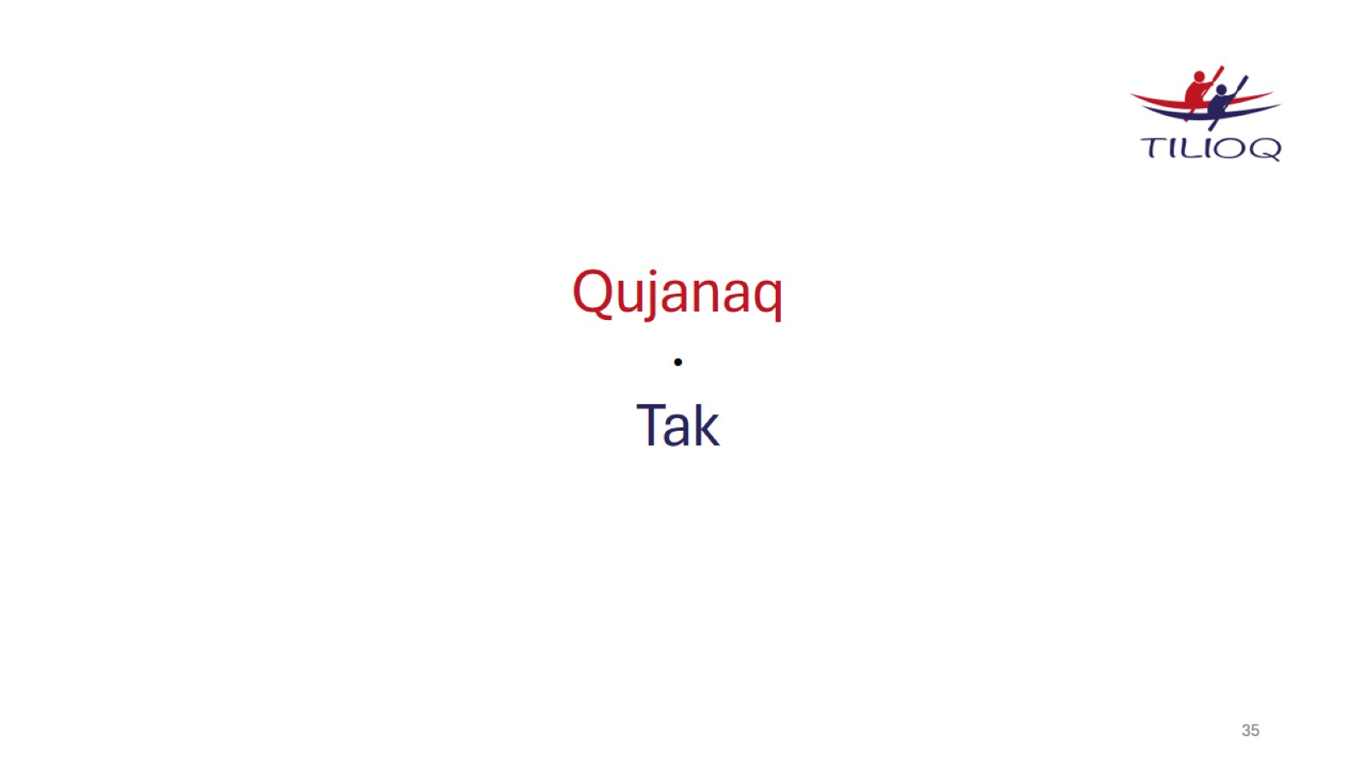
Qujanaq
∙
Tak

